Slide 1
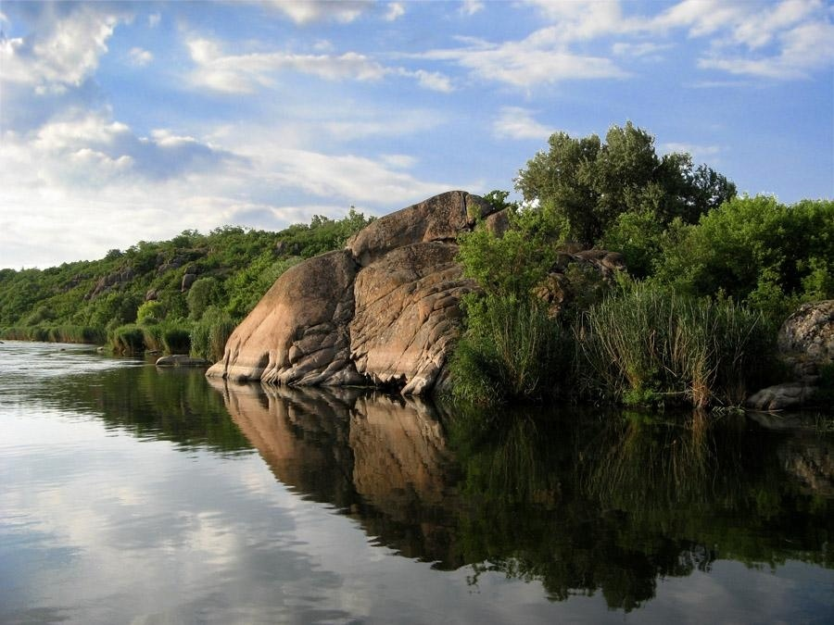
Екологічні проблеми Гранітно-степового Побужжя

Slide 2
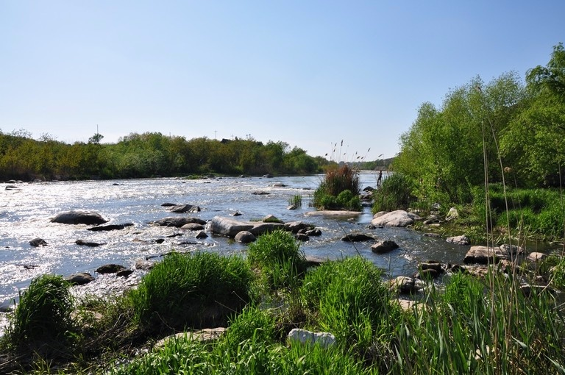
Актуальність теми:
неповторність і унікальність краси природи Гранітно-степового Побужжя і наше ставлення до цієї перлини.

Slide 3
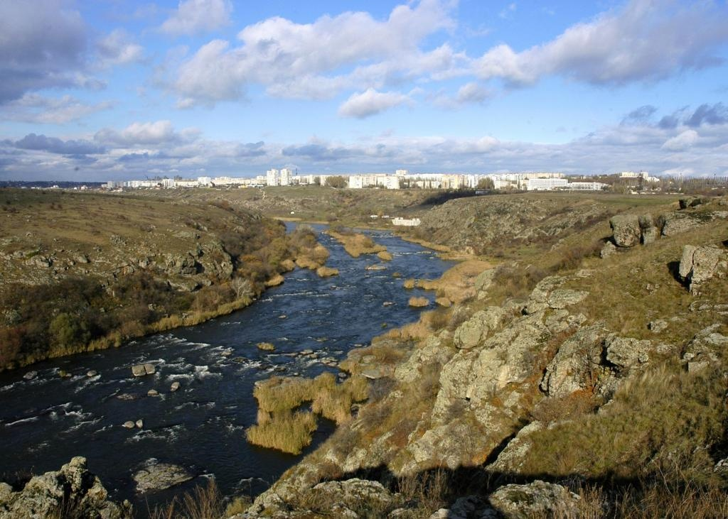
Природа не визнає жартів,
вона завжди правдива, завжди серйозна,
завжди сувора;вона завжди права;
помилки ж і омани виходять від людей.
Природа - творець всіх творців
І. Ґе́те

Slide 4
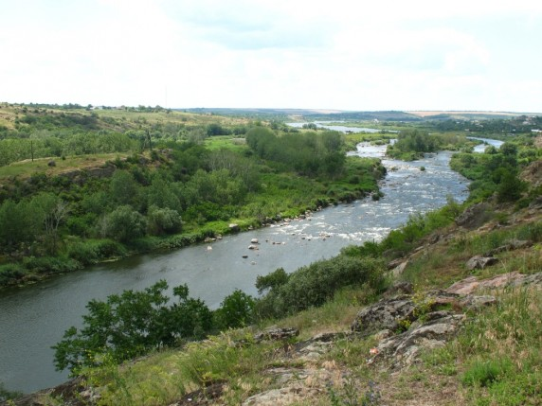
Казкова земля

Slide 5
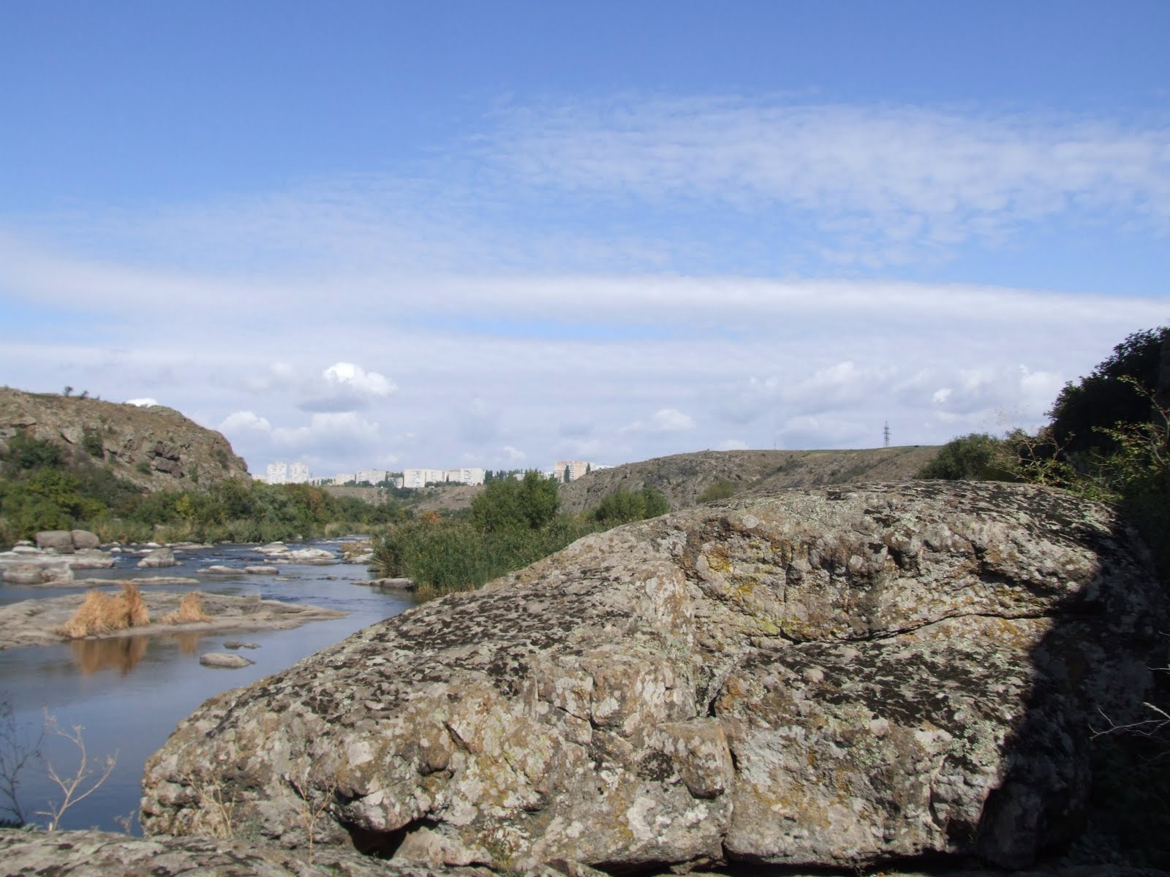
Земля знаменита й забута,зраджена й врятована. Земля великої краси,унікальної природи,історичних святинь української нації. Земля на ймення Гранітно-степове Побужжя.

Slide 6
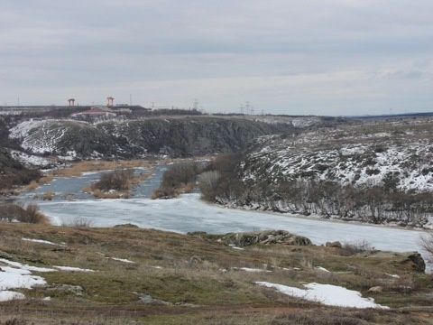
“Українська Швейцарія”

Slide 7
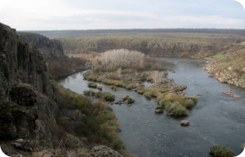
Знаменитий острів Гард

Slide 8
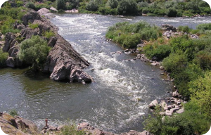

Slide 9
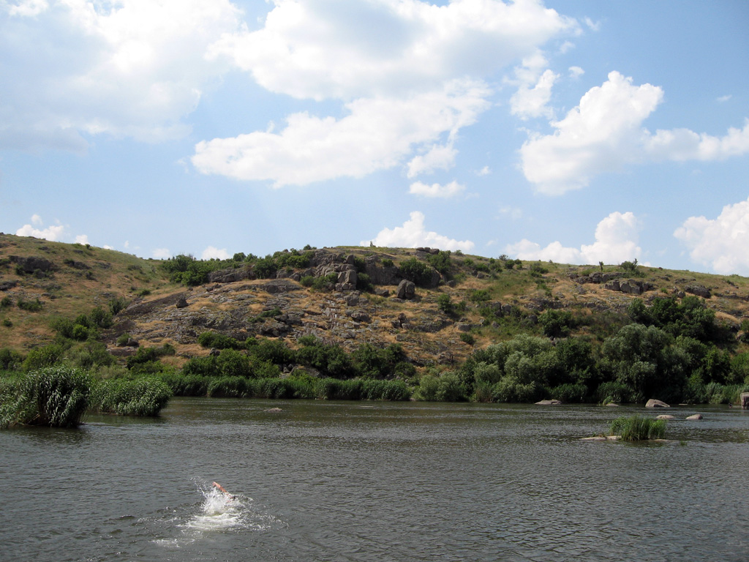
Все це наші простори. Наше Гранітно – степове Побужжя.

Slide 10
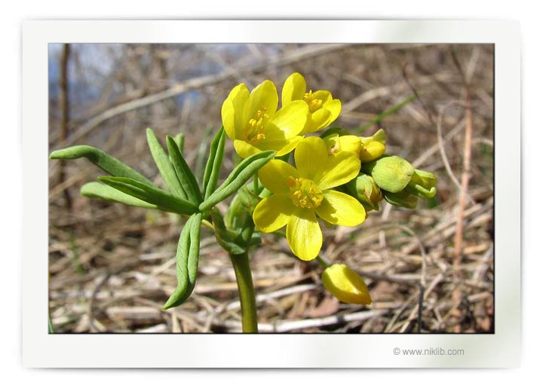
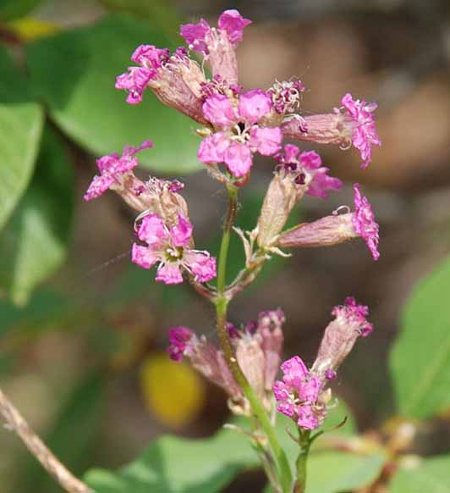
Ендеміки – рослини, які мешкають тільки на певній території.
Астрагал одеський
Смілка бузька

Slide 11
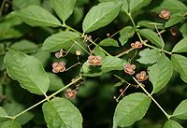
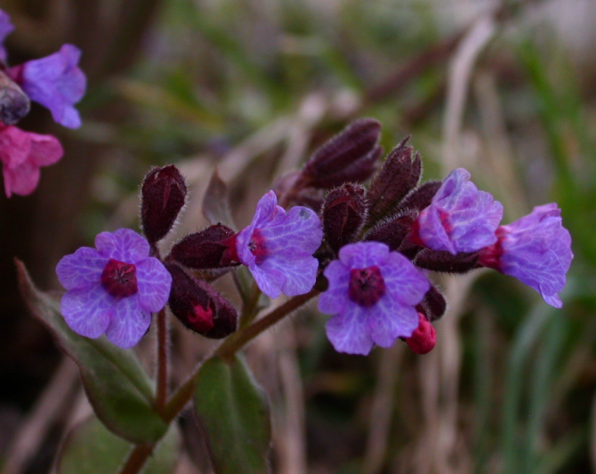
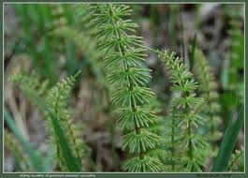
Реліктові — рослини, що входять до складу рослинного покриву даної країни або області, як пережитки флори минулих геологічних епох, і які знаходяться в деякій невідповідності з сучасними умовами існування.
Медунка м’якенька
Хвощ великий
Бруслина мала

Slide 12

Всього-понад 800 видів.
Ендеміки – 60 видів.
Рослини занесені до Червоної книги України – 26 видів.
Занесені до європейського Червоного списку - 6 видів.
Рослини занесені до списку регіональної охорони – 20 видів.

Slide 13
Знай! Люби! Бережи!

Slide 14
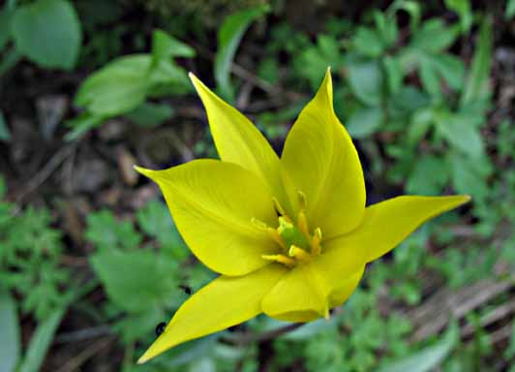
Тюльпан бузький

Slide 15
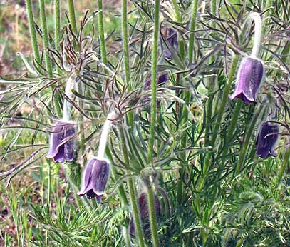
Сон чорніючий або сон-трава чорніюча

Slide 16
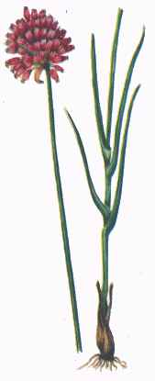
ЦИБУЛЯ РЕГЕЛЯ

Slide 17
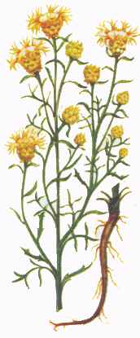
Волошка перлиста

Slide 18
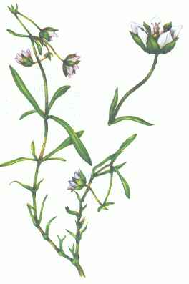
Мерингія бузька

Slide 19
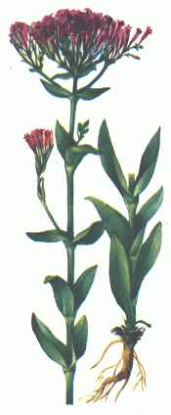
Смілка бузька

Slide 20
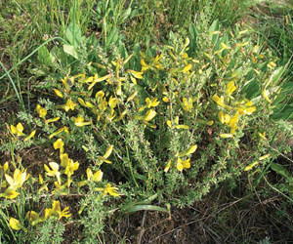
Карагана скіфська

Slide 21
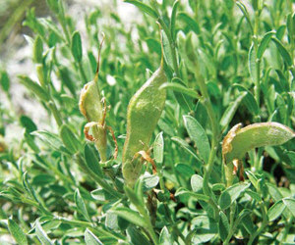
Дрік скіфський

Slide 22
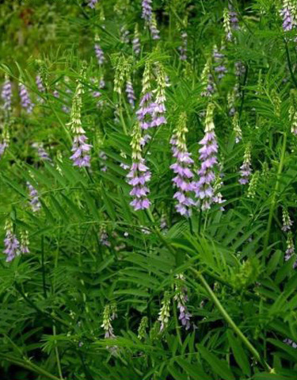
Солодка гола

Slide 23
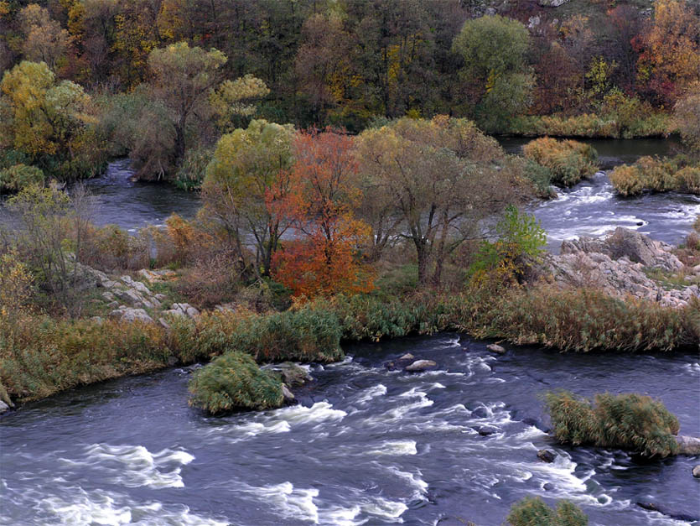

Slide 24
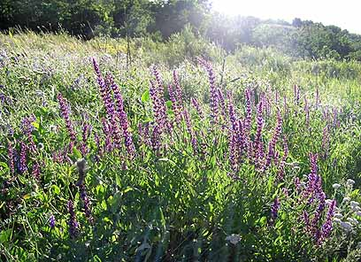

Slide 25
Значення рослин
Хвойні, виділяючи фітонциди – очищають повітря
Джерело кисню
Основні продукти харчування
Е сировиною для промисловості
Корм для тварин
Водоохоронне значення
Лікарські засоби
Декоративні

Slide 26


Мої пропозиції

Slide 27

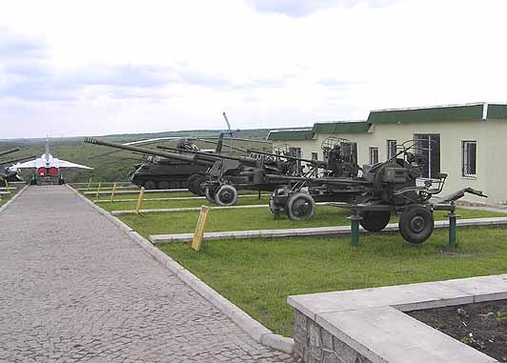

Slide 28
Назва | Ціна за 1 шт. | Кількість | Всього
Сітілайт | 4800 грн. | 3 | 14400 грн.
Друк інформації | 105 грн. | 3 | 315 грн.
Установка | 880 грн. | 3 | 2640 грн.
Всього на 3 сітілайти нам знадобиться 17355 грн.

Slide 29
Вивчення громадської думки щодо встановлення сітілайтів
11%
6%
83%

Slide 30
ПРАКТИЧНЕ ЗНАЧЕННЯ

Slide 31
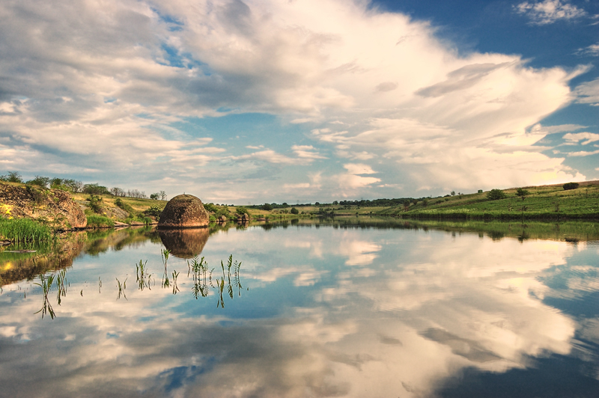
Екскурсії;
На уроках: біології, екології,природознавства;
У позакласній роботі.

Slide 32
Висновки:
Мабуть, найбільшу насолоду і радість, найпалкішу любов до рідного краю, до життя - викликає природа. Вона завжди чарувала й чарує. Хвилювала й хвилює людину. Шепіт блакитної води, зелених дібров, спів дзвінкоголосих пташок, запах і розмаїття квітів – усе це дорога серцю, ні з чим незрівнянна природа рідного краю.
Ми повинні навчитися з вами помічати прекрасне в оточуючому середовищі, бережливо ставитися до всього живого, відчувати відповідальність перед майбутніми поколіннями за збереження природи.

